Slide 1
Computer Organization and Design
Arithmetic for Computers
Jiang Zhong
zhongjiang@cqu.edu.cn
Notes:
前面两章我们学习了MIPS指令集的常见的指令和设计的原则，我们知道算术逻辑运算时计算机中最常见的指令以及编码方式，那么这些指令如何实现的，是基于什么样的硬件实现的呢？ 本章主要以算数逻辑运算指令的实现算法和硬件实现为例子说明CPU内部的工作原理。
在学习这些内容之前，我们对MIPS指令集设计的原则和数据的表示进行简要回顾。

Slide 2
浮点数的表示与计算
浮点数的表示
IEEE754标准
浮点数的加减法
浮点数的乘除法

Slide 3
几个物理学常数
电子质量 9.10938215×10^{－31} kg
普朗克常数 6.62606896×10^{－34}
阿伏加德罗常数（摩尔常数） 6.023×10²³
……
请大家思考计算机中32位或者64位的二进制定点小数或者定点整数是否能够表示上述物理常数
Notes:
前面介绍了整数运算的算法，那么分数和浮点数如何来计算。
在介绍计算机中浮点数的表示之前，我们观察一下科学计数法。
采用十进制的表示形式如，我们能否将十进制推广到任意进制呢？显然是可行的

Slide 4

多选题
1分
假设一个科学计算中包含了电子质量、普朗克常数，那么采用32位的整数运算的计算机，以下哪种说法正确：
A
寄存器可以精确地表示这些数字
B
不能使用寄存器直接表示和计算
C
可以利用多条整数指令编写程序完成上述计算
D
利用该计算机无法处理此类计算问题
提交
Notes:
，请分析原因

Slide 5
浮点数的表示方法（10进制推广到任意进制）
9×10^{－28} = 0.9 ×10⁻²⁷
2×10³³ = 0.2 ×10³⁴
——Ｎ=10E·Ｍ （十进制表示）
任意一个十进制数 Ｎ 可以写成
Ｎ＝10E ×Ｍ
计算机中一个任意进制数 Ｎ 可以写成
Ｎ＝Ｒ^{e} ×m
m ：尾数，是一个纯小数。
e ：浮点的指数, 是一个整数。
R ：基数，对于二进计数值的机器是一个常数，一般规定Ｒ 为2，8或16。
Notes:
前面介绍了整数运算的算法，那么分数和浮点数如何来计算。
在介绍计算机中浮点数的表示之前，我们观察一下科学计数法。
采用十进制的表示形式如，我们能否将十进制推广到任意进制呢？显然是可行的

Slide 6
一个机器浮点数由阶码和尾数及其符号位组成：
尾数：用定点小数表示，给出有效数字的位数，
决定了浮点数的表示精度；
阶码：用定点整数形式表示，指明小数点在数据中的位置，决定了浮点数的表示范围。
E_{s} E₁ E₂ …… E_{m} M_{s} M₁ M₂ …… M_{n}
阶符 阶码 数符 尾数
(2) 浮点数的标准格式 （Ｎ＝Ｒ^{e}.m）
为便于软件移植，使用 IEEE（电气和电子工程师协会）标准
IEEE754 标准：尾数用原码；阶码用变形移码；基为2
Notes:
如何在计算机中采用二进制串来表示科学计数的数据
可以将二进制串，表示为有结构的数据
为什么 IEEE754 标准：尾数用原码；阶码用移码；基为2
原码有利于 乘除运算
移码有利于对阶操作

Slide 7
• 按照 IEEE754 的标准，32位浮点数和64位浮点数的标准格式为 ：
31 30 23 22 0
32位
S E M
63 62 52 51 0
64位
S E M
S——尾数符号，0正1负；
M——尾数, 纯小数表示, 小数点放在尾数域的最前面。
采用原码表示。
E——阶码，采用“移码”表示（+127，+1023）;
阶符采用隐含方式，即采用“移码”方法来表示正负指数。

Slide 8
(3) 浮点数的规格化表示
浮点数是数学中实数的子集合，由一个纯小数乘上一个指数值来组成。
一个浮点数有不同的表示：
0.5； 0.05×10¹ ； 0.005 ×10^{2 ；} 50 ×10⁻²
为提高数据的表示精度，需做规格化处理。
Notes:
科学计数，已经解决了数的存储和表示的问题，但是还有一个问题，同一个数字有多种形式，其表示方法具有二义性。
为什么要规格化？ 规格化可以提高表示的精度（为什么？）
计算机中书的存储空间有效，规格化可以尽可能保留计算过程中的有效位。

Slide 9
浮点数的规格化
规格化目的：
为了提高数据的表示精度
为了数据表示的唯一性
什么是规格化？如果尾数为R进制的规格化：
绝对值大于或等于1/R
二进制原码的规格化数的表现形式：
正数 0.1xxxxxx
负数 1.1xxxxxx
补码尾数的规格化的表现形式：
尾数的最高位与符号位相反
正数 0.1xxxxxx
负数 1.0xxxxxx

Slide 10
规格化处理
在计算机内，其纯小数部分被称为浮点数的尾数，对非 0 值的浮点数，要求尾数的绝对值必须 >= 1/2，即尾数域的最高有效位应为1,称满足这种表示要求的浮点数为规格化表示:
0.1000101010
把不满足这一表示要求的尾数，变成满足这一要求的尾数的操作过程，叫作浮点数的规格化处理，通过尾数移位和修改阶码实现。

Slide 11
隐藏位技术
既然非 0 值浮点数的尾数数值最高位必定为 1，则在保存浮点数到内存前，通过尾数左移, 强行把该位去掉, 用同样多的尾数位就能多存一位二进制数，有利于提高数据表示精度，称这种处理方案使用了隐藏位技术。
0.1100010 → 1.100010
当然，在取回这样的浮点数到运算器执行运算时，必须先恢复该隐藏位。
Notes:
为什么要隐藏位呢，可以多保留1位有效数字，提高运算的精度（通常运算器的字长位32位或者64位）

Slide 12
(4) 规格化浮点数的真值
31 30 23 22 0
32位浮点数格式：
S E M
移码定义：
[x]_{移} = x0 x1 x2 ··· xn
= 2^{n} + x
-2^{n} ≤ x < 2^{n}
一个规格化的32位浮点数ｘ的真值为：
x = (-1)^{s} × (1.Ｍ) × 2^{Ｅ－127} e =Ｅ – 127
一个规格化的64位浮点数ｘ的真值为：
x = ( –1)^{s}×(1.Ｍ)×2^{Ｅ－1023}
这里e是真值，Ｅ是机器数
Notes:
注意为什么是（1.M）* 2E-127

Slide 13
例：若浮点数 x 的二进制存储格式为(41360000)₁₆，求
其32位浮点数的十进制值。
解： 0100,0001,0011,0110,0000,0000,0000,0000
数符：0
阶码：1000,0010
尾数：011,0110,0000,0000,0000,0000
指数e＝阶码－127＝10000010－01111111 ＝00000011=(3)₁₀ 包括隐藏位1的尾数：
1.M＝1.011 0110 0000 0000 0000 0000＝1.011011
于是有 x＝(－1)^{s}×1.M×2e
＝＋(1.011011)×2³＝＋1011.011＝(11.375)₁₀

Slide 14
例: 将十进制数20.59375转换成32位浮点数的二进制格式来存储
解：首先分别将整数和分数部分转换成二进制数：
20.59375＝10100.10011
然后移动小数点，使其在第1，2位之间
10100.10011＝1.010010011×2⁴ e＝4
于是得到： e =Ｅ – 127
S＝0，E＝4＋127＝131=1000,0011，M＝010010011
最后得到32位浮点数的二进制存储格式为
0100 0001 1010 0100 1100 0000 0000 0000＝ (41A4C000)₁₆

Slide 15
例：将十进制数-0.75表示成单精度的IEEE 754标准代码
解：-0.75 = -3/4 = -0.11₂ = -1.1×2⁻¹
=(-1)¹×(1 + 0.1000 0000 0000 0000 0000 000)×2⁻¹
=(-1)¹×(1 + 0.1000 0000 0000 0000 0000 000)×2¹²⁶⁻¹²⁷
s=1，E= 126₁₀ = 01111110₂， F = 1000 … 000。
1 011,1111,0 100,0000,0000,0000,0000,0000
B F 4 0 0 0 0 0 H

Slide 16
例：求如下IEEE 754 单精度浮点数的十进制数值：
1 10000001 01000000000000000000000
解：S=1，E=129，F = 1/4 = 0.25，
(-1)¹×(1+0.25)×2¹²⁹⁻¹²⁷
= -1×1.25×2²
= -1.25×4
= -5.0

Slide 17
例：对数据123₁₀作规格化浮点数的编码，假定1位符号位，基数为2，阶码5位，采用移码，尾数10位，采用补码。
解：123₁₀=1111011₂= 0.1111011000₂×2⁷
[7]_{移}=10000+00111 = 10111
[0.1111011000]_{补}=0.1111011000
[123]_{浮}=0 10111 1111011000
Notes:
前面我们给出了实数的单精度表示形式，如果是采用其它形式的浮点数如何表示呢？
最后，请大家思考一下，补码表示的尾数是否可以采用隐藏位表示的方案？为什么？

Slide 18
主观题
10分
答案解析
将十进制数-0.75表示成单精度的IEEE 754标准代码
解：-0.75 = -3/4 = -0.11₂ = -1.1×2⁻¹
=(-1)¹×(1 + 0.1000 0000 0000 0000 0000 000)×2⁻¹
=(-1)¹×(1 + 0.1000 0000 0000 0000 0000 000)×2¹²⁶⁻¹²⁷
s=1，E= 126₁₀ = 01111110₂， F = 1000 … 000。
1011,1111,0100,0000,0000,0000,0000,0000
BF400000H
正常使用主观题需2.0以上版本雨课堂
作答
可为此题添加文本、图片、公式等解析，且需将内容全部放在本区域内。正常使用需3.0以上版本

Slide 19
IEEE754浮点数的范围
格式
最小值
最大值
单精度
E=1, M=0,
E=254, f=.1111
…
,
1.0
×
2
1-127
= 2
-126
1.111
…
1
×
2
254-127
= 2
127
×
(2-2
-23
)
双精度
E=1, M=0,
E=2046, f=.1111
…
,
1.0
×
2
1-1023
=2
-1022
1.111
…
1
×
2
2046-1023
=2
1023
×
(2-2
-52
)
Notes:
确定了数据的表示方法，那么就可以分析其基本表示范围

Slide 20
浮点数标准(IEEE754)
IEEE
单精度浮点数编码格式
符号位
阶码
尾数
表示
0/1
255
非
0
NaN
0/1
255
非
0
NaN
0
255
0
+INF
1
255
0
-INF
0/1
1-254
f
(-1)
s
1.
×
f
2
e-127
×
0/1
0
f
(
0)
(-1)
s
0.
非
×
f
2
e-126
×
0/1
0
0
+0/-0

Slide 21
浮点运算方法和浮点运算器
浮点加、减法运算
浮点乘、除法运算
Notes:
前面给出来来了浮点数的表示，那么浮点数如何运算呢？由于IEEE754的表示方法，数据分为尾数和阶码两部分
显然不能像补码和原码的方式直接进行。

Slide 22
浮点数的标准格式
为便于软件移植，使用 IEEE标准
按照 IEEE754 的标准，32位浮点数和64位浮点数
的标准格式为 ：
31 30 23 22 0
32位
S E M
63 62 52 51 0
64位
S E M
IEEE 标准：尾数用原码； 阶码用“移码”；基为2。
Notes:
我们再次观察一下IEEE 754中浮点数的表示问题

Slide 23
浮点加、减法运算
设有两个浮点数ｘ和ｙ, 它们分别为:
ｘ＝2^{Ex} · M_{ｘ}
ｙ＝2^{Ey} · M_{ｙ}
其中 E_{x} 和 E_{y} 分别为数ｘ和ｙ的阶码，
M_{x} 和 M_{y}为数ｘ和ｙ的尾数。
两浮点数进行加法和减法的运算规则是:
ｘ±ｙ＝(M_{x}2^{Ex－Ey}±M_{y})2^{Ey} E_{x} <= E_{y}
Notes:
首先我们考虑加、减运算的规则。由于科学计数方式中阶码表示的是权重。要进行加法运算需要权值相同，结果才正确，
例如 100公斤+100克如何相加呢？
如何保证权重相同，通过对阶操作来完成
为什么是阶码小的向阶码大的对阶？

Slide 24
完成浮点加减运算的操作过程大体分为六步：
(1) 0 操作数的检查；
(2) 比较阶码大小并完成对阶；
(3) 尾数进行加或减运算；
(4) 结果规格化；
(5) 舍入处理；
(6)溢出处理。

Slide 25
(1) 0 操作数检查
(2) 对阶
使二数阶码相同（即小数点位置对齐），这个过程叫作对阶。
• 先求两数阶码 E_{x} 和 E_{y}之差，即△E = E_{x}－E_{y}
若△E = 0，表示 E_{x}=E_{y}
若△E > 0, E_{x}>E_{y}
若△E < 0, E_{x}<E_{y}
通过尾数的移动来改变E_{x}或E_{y}，使其相等.
• 对阶原则
阶码小的数向阶码大的数对齐；
小阶的尾数右移，每右移一位,其阶码加1(右规)。
Notes:
为什么？
1.11111
高阶数字再向左规格化，将超出表示分范围，另外可能会损失精度

Slide 26
例: x=2⁰¹×0.1101, y=2¹¹×(-0.1010), 求x+y=?
解：为便于直观了解，两数均以补码表示，阶码、尾数均采用
双符号位。
[x]_{补}=00 01, 00.1101 [y]_{补}=00 11, 11.0110
[△E]_{补}= [ E_{x}]_{补}－[E_{y}]_{补}= 00 01+11 01 = 11 10
△E = -2, 表示E_{x}比E_{y}小2, 因此将x的尾数右移两位.
右移一位, 得 [x]_{补}=00 10, 00.0110
再右移一位, 得 [x]_{补}=00 11, 00.0011
至此, △E=0, 对阶完毕.
Notes:
为了便于计算，以下我们使用两个尾数和阶码较小的数来演示如何进行浮点数的运算。

Slide 27
(3) 尾数求和运算
尾数求和方法与定点加减法运算完全一样。
对阶完毕可得: [x]_{补}=00 11, 00.0011
[y]_{补}=00 11, 11.0110
对尾数求和: 00.0011
+ 11.0110
11.1001
即得: [x+y]_{补}=00 11, 11.1001

Slide 28
(4) 结果规格化
求和之后得到的数可能不是规格化了的数, 为了增加有效数字的位数, 提高运算精度,必须将求和的结果规格化.
①规格化的定义:
(二进制)
采用原码：
正数: S=0.1 ×××…×
负数： S=1.1 ×××…×
采用双符号位的补码：
对正数: S=00.1×××…×
对负数: S=11.0×××…×

Slide 29
②向左规格化
若不是规格化的数,需要尾数向左移位,以实现规格化的过程,我们称其为向左规格化。
前例中, 00 11, 11.1001不是规格化数,因而需要左规,即左移一位,阶码减1,得:
[x+y]_{补}=00 10, 11.0010
③向右规格化
浮点加减运算时,尾数求和的结果也可能得到：
01.×××…× 或 10.×××…×,
即两符号位不等，即结果的绝对值大于1。向左破坏了规格化。
此时,将尾数运算的结果右移一位,阶码加1,称为向右规格化。

Slide 30
例：两浮点数 x=0.1101 ×2¹⁰ , y=(0.1011) ×2⁰¹, 求x+y。
解： [x]_{补}=00 10，00.1101 [y]_{补}=00 01，00.1011
对阶： [△E]_{补}= [ E_{x}]_{补}－[E_{y}]_{补}=00 10+ 11 11= 00 01
y向x对齐，将y的尾数右移一位，阶码加1。
[y]_{补}=00 10，00.0101
求和： 00.1101
+ 00.0101
01.0010
[x+y]_{补}=00 10，01.0010
右归：运算结果两符号位不同，其绝对值大于1，右归。
[x+y]_{补}= 00 11，00.1001

Slide 31
(5) 舍入处理
在对阶或向右规格化时, 尾数要向右移位, 这样, 被右移的尾数的低位部分会被丢掉, 从而造成一定误差,因此要进行舍入处理。
• 简单的舍入方法有两种：
① “0舍1入”法
即如果右移时被丢掉数位的最高位为0则舍去，反之则将尾
数的末位加“1”。
② “恒置1”法
即只要数位被移掉，就在尾数的末位恒置“1”。从概率上来
说,丢掉的0和1各为1/2。
• IEEE754标准中，舍入处理提供了四种可选方法：
就近舍入、向+无穷，向-无穷或者零舍入，具体内容参见附加内容
Notes:
最后，由于运算器计算的结果需要存入23位或者52位的尾数中，可能存在舍入的过程。
因为单精度数可能采用32位的运算器，双精度数则需要64位的运算器

Slide 32
(6)溢出处理
与定点加减法一样，浮点加减运算最后一步也需判溢出。在浮点规格化中已指出，当尾数之和(差)出现01．××…×或10．××…×时，并不表示溢出，只有将此数右规后，再根据阶码来判断浮点运算结果是否溢出。
Notes:
在规格化过程中可能超出了阶码表示的范围，可能存在溢出的风险

Slide 33
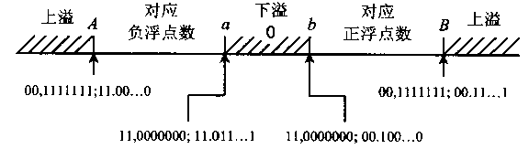
若机器数为补码，尾数为规格化形式，并假设阶符取2位，阶码取7位、数符取2位，尾数取n位，则它们能表示的补码在数轴上的表示范围如图所示。
负
正
Notes:
下面我们用下图来分析溢出的几种情形

Slide 34
负
正
图中A，B，a，b分别对应最小负数、最大正数、最大负数和最小正数。它们所对应的真值分别是：
A最小负数 2⁺¹²⁷ × (-1)
B最大正数 2⁺¹²⁷ × (1-2^{-n})
a最大负数 2⁻¹²⁸ × (-2⁻¹-2^{-n})
b最小正数 2⁻¹²⁸ × 2⁻¹

Slide 35
图中a,b之间的阴影部分，对应阶码小于128的情况，叫做浮点数的下溢。下溢时．浮点数值趋于零，故机器不做溢出处理，仅把它作为机器零。
图中的A、B两侧阴影部分，对应阶码大于127的情况，叫做浮点数的上溢。此刻，浮点数真正溢出，机器需停止运算，作溢出中断处理。一般说浮点溢出，均是指上溢。
可见，浮点机的溢出与否可由阶码的符号决定：
阶码[j]_{补}=01, × × × × ×为上溢，机器停止运算，做中断处理；
阶码[j]_{补}=10, × × × × ×为下溢，按机器零处理。

Slide 36
例：若某次加法操作的结果为 [X+Y]_{补}=00.111, 10.1011100111
则应对其进行向右规格化操作：
尾数为： 11.0101110011 ， 阶码加1： 01.000
阶码超出了它所能表示的最大正数（+7），表明本次浮点运算产生了溢出。
例：若某次加法操作的结果为 [X+Y]_{补}=11.010, 00.0000110111
则应对其进行向左规格化操作：
尾数为： 00.1101110000 ， 阶码减4：
11.010
+ 11.100 [-4]_{补}
10.110
阶码超出了它所能表示的最小负数（-8），表明本次浮点运算产生了溢出。

Slide 37
溢出处理小结
• 浮点数的溢出是以其阶码溢出表现出来的
在加、减运算过程中要检查是否产生了溢出：若阶码正常，加减运算正常结束；若阶码溢出，则要进行相应的处理。
阶码上溢—— 超过了阶码可能表示的最大值的正指数值,一般
将其认为是＋∞和－∞。
阶码下溢—— 超过了阶码可能表示的最小值的负指数值,一般
将其认为是0。
• 对尾数的溢出也需要处理(上溢—右归，下溢—舍入）。

Slide 38
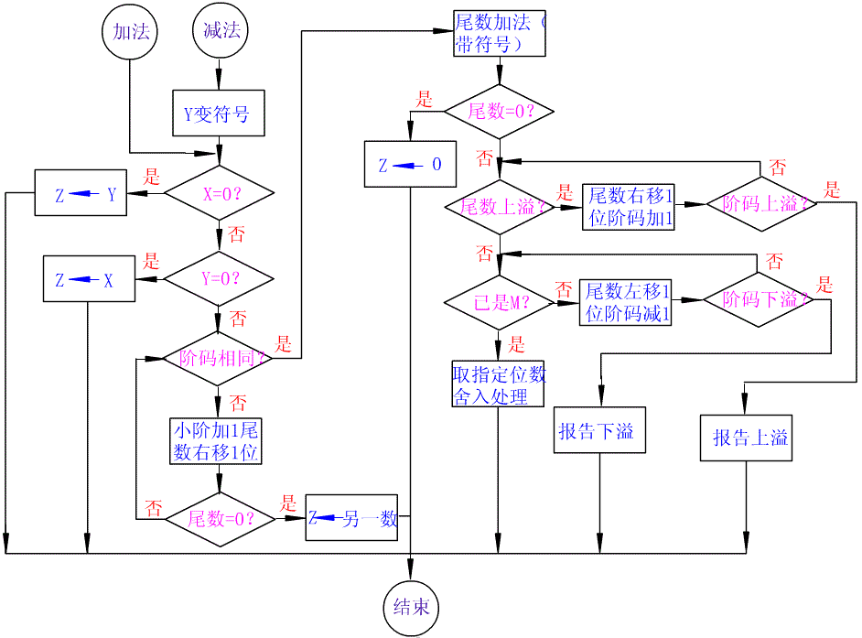
Notes:
我们将浮点数的计算过程总结一下，浮点数的加减法的算法流程图如下图所示

Slide 39
例 设ｘ=2⁰¹⁰×0.11011011, ｙ=2¹⁰⁰ ×(-0.10101100), 求ｘ+ｙ。
阶码采用双符号位, 尾数采用单符号位补码形式
解：浮点表示分别为
[x]_{浮}= 00 010, 0.11011011 [y]_{浮}= 00 100, 1.01010100
(1) 求阶差并对阶
△E = E_{x}- E_{y}= [E_{x}]_{补}+ [-E_{y}]_{补}= 00 010 + 11 100 = 11 110
即△E为-2, x的阶码小, 应使 M_{x}右移两位, E_{x}加2,
[x]_{浮}＝00 100, 0.00110110(11)
其中(11)表示M_{ｘ}右移2位后移出的最低两位数。

Slide 40
(2)尾数求和
0.00110110(11)
+ 1.01010100
1.10001010(11)
(3)规格化处理
尾数运算结果的符号位与最高数值位为同值，应执行左规处
理，结果为1.00010101(10)， 阶码为00 011。
1.00010101
+ 1
1.00010110
(4) 舍入处理
采用0舍1入法处理, 则有:
(5) 判断溢出
阶码符号位为00，不溢出，故得最终结果为
x + y = 2^{011 ×} (-0.11101010)

Slide 41
例 两浮点数x = 2⁰¹×0.1101，y = 2¹¹×(-0.1010)。假设尾数在计算机中以补码表示，可存储4位尾数，2位保护位，阶码以原码表示，求x+y。
解：将x,y转换成浮点数据格式
[x]_{浮} = 00 01, 00.1101
[y]_{浮} = 00 11, 11.0110
步骤1：对阶，阶差为11-01=10，即2，因此将x的尾数右移两位，得
[x]_{浮} = 00 11, 00.001101
步骤2：对尾数求和，得:
[x+y]_{浮} = 00 11, 11.100101
步骤3：由于符号位和第一位数相等，不是规格化数，向左规格化，得
[x+y]_{浮} = 00 10, 11.001010
步骤4：截去。
[x+y]_{浮} = 00 10, 11.0010
步骤5: 数据无溢出，因此结果为
x+y = 2¹⁰×(-0.1110)
Notes:
课堂练习：两个浮点数的计算
保护位的作用，就是在运算过程中，可以多保留几位有效位数据，运算完成之后进行截取

Slide 42
浮点运算电路
S1
E1
M1
S2
E2
M2
MUX2
0
1
0
1
MUX3
小
ALU
阶码差△E
右移
MUX1
0
1
大
ALU
控制
加
1
或减
1
左移或右移
舍入部件
S
E
M
浮点加法器原理框图
Notes:
阶码比较是通过Ｅ1－Ｅ2来实现的，相减结果放在计数器阶码差△Ｅ中。
按△Ｅ符号决定哪个阶码大，并用△Ｅ控制其中一个尾数移位次数。△Ｅ每递减１次，相应的尾数右移一位，直到Ｅ＝０为止。
一旦尾数调整完毕，就可按通常的加、减方法处理，并将其结果的阶码放入Ｅ寄存器中。
中间黄色控制电路负责控制绿色的多路选择器的取值，以及规格化和对阶过程中移位操作。其中MUX1选择阶码大的值输出到规格化部件；MUX2负责选择阶码小的数据进行移位操作；MUX3负责选择不需要对阶的尾数部分进入加法器运算（包含符号位）。
例如当△Ｅ为负，那多路选择器MUX2和MUX3的取值分别是什么？
最后需要注意的是，运算器没有考虑解码和尾数的编码问题，可以在补码运算器的基础上实现运算，只需要在输入端口进行一定的编码转换。

Slide 43
浮点乘、除法运算
1.浮点乘法、除法运算规则
设有两个浮点数ｘ和ｙ： ｘ＝2^{Ex}·M_{x} ｙ＝2^{Ey}·M_{y}
浮点乘法运算的规则是： ｘ×ｙ＝2^{(Ex+ Ey)} · (M_{x}× M_{y})
即： 乘积的尾数是相乘两数的尾数之积;
乘积的阶码是相乘两数的阶码之和。
浮点除法运算的规则是: ｘ÷ｙ＝2^{(Ex－Ey)} · (M_{x}÷M_{y})
即：商的尾数是相除两数的尾数之商;
商的阶码是相除两数的阶码之差。

Slide 44
2. 浮点乘、除法运算步骤
浮点数的乘除运算大体分为四步：
(1) 0 操作数检查；
(2) 阶码加/减操作；
(3) 尾数乘/除操作；
(4) 结果规格化及舍入处理。
Notes:
(1) 0 操作数检查，比较简单，我们先介绍阶码的加减操作

Slide 45
(2) 浮点数的阶码运算
• 对阶码的运算有＋1、－1、两阶码求和、两阶码求差四种,
运算时还必须检查结果是否溢出。
• 在计算机中, 阶码通常用补码或移码形式表示。
①移码的运算规则和判定溢出的方法
移码的定义为 [x]_{移} = 2^{n} +ｘ - 2^{n} ≤ x < 2^{n}
按此定义, 则有:
[x]_{移}+ [y]_{移} = 2^{n} +ｘ+ 2^{n} +ｙ
= 2^{n} +(2^{n} +(ｘ+ｙ))
= 2^{n} +[ｘ+ｙ]_{移}
[ｘ+ｙ]_{移} = -2^{n} + [x]_{移} + [y]_{移}
Notes:
移码的计算可以直接根据移码进行。
上述计算均不考虑符号位，即符号位直接参与运算
[x]_{移}+ [y]_{移} 是指知直接按照二进制的运算规则进行，符号位直接参与运算。

Slide 46
②混合使用移码和补码
考虑到移码和补码的关系：
对同一个数值, 其数值位完全相同, 而符号位正好完全相反。
[y]_{补}的定义为 [y]_{补}= 2^{n+1} +ｙ
则求阶码和用如下方式完成：
[x]_{移}+[y]_{补}= 2^{n} +ｘ+ 2^{n+1} +ｙ
= 2^{n+1} + (2^{n} +(ｘ+ｙ))
即：
[ｘ+ｙ]_{移}= [x]_{移}+[y]_{补} (mod 2^{n+1})
同理：
[ｘ-ｙ]_{移}= [x]_{移}+[-y]_{补} (mod 2^{n+1})
Notes:
由于阶码采用的是移码的形式，那么如何实现移码的加减运算呢？下面我们简要介绍一种运算方法
也可以利用移码和补码之间的关系来进行。
因此移码运算可以利用，根据运算法则，只需要将相应编码送入到加法器（包含符号位）部件中即可实现。

Slide 47
③ 阶码运算结果溢出处理
使用双符号位的阶码加法器, 并规定移码的第二个符号位, 即最高符号位恒用 0 参加加减运算, 则溢出条件是结果的最高符号位为1：
• 当低位符号位为 0时,（10） 表明结果上溢,
• 当低位符号位为1时, （11） 表明结果下溢。
• 当最高符号位为0时, 表明没有溢出:
低位符号位为1, （01） 表明结果为正;
为0, （00） 表明结果为负。

Slide 48
例： ｘ= +011,ｙ= +110, 求[x+y]_{移} 和 [x-y]_{移}, 并判断是否溢出。
解：阶码取3位（不含符号位），其对应的真值范围是 -8~+7
[x]_{移}= 01 011, [y]_{补}= 00 110, [-y]_{补}=11 010
[x+y]_{移}= [x]_{移}+ [y]_{补}=
01 011
+ 00 110
10 001
结果上溢。
[x-y]_{移}= [x]_{移}+ [-y]_{补}=
01 011
+ 11 010
00 101
结果正确, 为-3。

Slide 49
(3) 尾数处理
浮点加减法对结果的规格化及舍入处理也适用于浮点乘除法。
第一种方法是：
无条件地丢掉正常尾数最低位之后的全部数值。
这种办法被称为截断处理, 好处是处理简单, 缺点是影响结果
的精度。
第二种办法是：
运算过程中保留右移中移出的若干高位的值, 最后再按某种规
则用这些位上的值修正尾数。
这种处理方法被称为舍入处理。
Notes:
乘法/除法运算的结果显然是比原来的尾数长，例如单精度数，23位*23位的尾数相乘，结果应该位46位的，因此必须进行舍入处理

Slide 50
舍入处理
• 当尾数用原码表示时:
最简便的方法是，只要尾数的最低位为1, 或移出
的几位中有为1的数值位, 就使最低位的值为1。
另一种是0舍1入法, 即当丢失的最高位的值为1时,
把这个1加到最低数值位上进行修正, 否则舍去丢失的
的各位的值。这样处理时,舍入效果对正数负数相同,
入将使数的绝对值变大, 舍则使数的绝对值变小。

Slide 51
• 当尾数是用补码表示时:
采用0舍1入法时，若丢失的位不全为0时：
对正数来说，舍入的结果与原码分析相同；
对负数来说，舍入的结果与原码分析相反，即“舍”使绝对值变大，“入”使绝对值变小；为使原、补码舍入处理后的结果 相同，对负数可采用如下规则进行舍入处理：
当丢失的各位均为0时, 不必舍入； 当丢失的最高位为0 , 以下各位不全为0 时, 或者丢失的最高位为1, 以下各位均为0时, 则舍去丢失位上的值； 当丢失的最高位为1,以下各位不全为0 时,则执行在尾数最低位入1的修正操作。
Notes:
注意对于补码的舍入处理时，与原码的方式不同

Slide 52
例 设 [x₁]_{补}= 11.01100000, [x₂]_{补}= 11.01100001,
[x₃]_{补}= 11.01101000, [x₄]_{补}= 11.01111001, 求执行只保留
小数点后4位有效数字的舍入操作值。
解：执行舍入操作后,其结果值分别为
[x₁]_{补}＝11.0110 (不舍不入)
[x₂]_{补}＝11.0110 (舍)
[x₃]_{补}＝11.0110 (舍)
[x₄]_{补}＝11.1000 (入)
Notes:
对负数可采用如下规则进行舍入处理：
当丢失的各位均为0时, 不必舍入； 当丢失的最高位为0 , 以下各位不全为0 时, 或者丢失的最高位为1, 以下各位均为0时, 则舍去丢失位上的值； 当丢失的最高位为1,以下各位不全为0 时,则执行在尾数最低位入1的修正操作。
以上内容仅供参考，不要求掌握。

Slide 53
例 设有浮点数ｘ=2^{－5} × 0.0110011, ｙ= 2³ × (-0.1110010), 阶码用4位移码表示, 尾数 (含符号位)用8位补码表示。求[ｘ×ｙ]_{浮}。要求用补码完成尾数乘法运算, 运算结果尾数保留高8位(含符号位), 并用尾数低位字长值处理舍入操作。
解: 移码采用双符号位, 尾数补码采用单符号位, 则有
[M_{x}]_{补}= 0.0110011, [M_{y}]_{补}= 1.0001110,
[ E_{x}]_{移}= 00 011, [E_{y}]_{移} = 01 011, [E_{y}]_{补}= 00 011,
[x]_{浮}＝00 011, 0.0110011, [y]_{浮}＝01 011, 1.0001110
Notes:
注意上述值并不是规格化的数据

Slide 54
(1) 求阶码和
[E_{x}+ E_{y}]_{移}= [E_{x}]_{移}+ [E_{y}]_{补}= 00 011+ 00 011= 00 110,
值为移码形式-2。
(2) 尾数乘法运算
可采用补码阵列乘法器实现, 即有
[M_{x}]_{补} × [M_{y}]_{补} = [0.0110011]_{补} × [1.0001110]_{补}
= [1.1010010,1001010]_{补}

Slide 55
(3) 规格化处理
乘积的尾数符号位与最高数值位符号相同, 不是规格化的数,需要左规, 阶码变为00 101(-3), 尾数变为 1.0100101,0010100。
(4) 舍入处理
尾数为负数, 取尾数高位字长，按舍入规则, 舍去低位字长，故尾数为1.0100101 。
最终相乘结果为
[ｘ×ｙ]_{浮}＝00 101,1.0100101
其真值为 ｘ×ｙ＝2^{－3} × (－0.1011011)

Slide 56
浮点数表示与算法小结：
1） IEEE 754 浮点数的表示
尾数的规格化表示
浮点数计算流程
浮点数计算的硬件实现

Slide 57
主观题
10分
计算机的算数运算指令为什只需要提供加、减、乘、除四类指令即可满足各种科学计算的需要？
是否需要提供开方、三角函数运算的指令？
正常使用主观题需2.0以上版本雨课堂
作答

Slide 58
FP Instructions in MIPS
FP hardware is coprocessor 1
Adjunct processor that extends the ISA
Separate FP registers
32 single-precision: $f0, $f1, … $f31
Paired for double-precision: $f0/$f1, $f2/$f3, …
Release 2 of MIPs ISA supports 32 × 64-bit FP reg’s
FP instructions operate only on FP registers
Programs generally don’t do integer ops on FP data, or vice versa
More registers with minimal code-size impact
FP load and store instructions
lwc1, ldc1, swc1, sdc1
e.g., ldc1 $f8, 32($sp)
Notes:
以上介绍了IEEE754中浮点数的表示问题，那么在实际的MIPS计算机中浮点运算功能有哪些指令呢？
Adjunct 附属的处理器
通常情况，浮点运算器由单独的附加处理器来完成，称为协处理器。
采用独立的寄存器，0-31共32个单精度寄存器，16个双精度寄存器
FP指令中有专门进行数据加载和保存浮点运算寄存器的指令

Slide 59
FP Instructions in MIPS
Single-precision arithmetic
add.s, sub.s, mul.s, div.s
e.g., add.s $f0, $f1, $f6
Double-precision arithmetic
add.d, sub.d, mul.d, div.d
e.g., mul.d $f4, $f4, $f6
Single- and double-precision comparison
c.xx.s, c.xx.d (xx is eq, lt, le, …)
Sets or clears FP condition-code bit
e.g. c.lt.s $f3, $f4
Branch on FP condition code true or false
bc1t, bc1f
e.g., bc1t TargetLabel
Notes:
浮点数的加减、乘除运算
单精度算法、双精度指令、单精度和双精度数的比较，根据浮点处理器比较结果跳转指令

Slide 60
FP Example: °F to °C
C code:
float f2c (float fahr) { return ((5.0/9.0)*(fahr - 32.0)); }
fahr in $f12, result in $f0, literals in global memory space
Compiled MIPS code:
f2c: lwc1 $f16, const5($gp) lwc2 $f18, const9($gp) div.s $f16, $f16, $f18 lwc1 $f18, const32($gp) sub.s $f18, $f12, $f18 mul.s $f0, $f16, $f18 jr $ra
Notes:
No load immediates in floating point instructions; Floating point immediates are used but only for offset calculations in loads and stores

Slide 61
FP Example: Array Multiplication
X = X + Y × Z
All 32 × 32 matrices, 64-bit double-precision elements
C code:
void mm (double x[][], double y[][], double z[][]) { int i, j, k; for (i = 0; i! = 32; i = i + 1) for (j = 0; j! = 32; j = j + 1) for (k = 0; k! = 32; k = k + 1) x[i][j] = x[i][j] + y[i][k] * z[k][j]; }
Addresses of x, y, z in $a0, $a1, $a2, and i, j, k in $s0, $s1, $s2

Slide 62
FP Example: Array Multiplication
MIPS code:
li $t1, 32 # $t1 = 32 (row size/loop end) li $s0, 0 # i = 0; initialize 1st for loop L1: li $s1, 0 # j = 0; restart 2nd for loop L2: li $s2, 0 # k = 0; restart 3rd for loop sll $t2, $s0, 5 # $t2 = i * 32 (size of row of x) addu $t2, $t2, $s1 # $t2 = i * size(row) + j sll $t2, $t2, 3 # $t2 = byte offset of [i][j] addu $t2, $a0, $t2 # $t2 = byte address of x[i][j] l.d $f4, 0($t2) # $f4 = 8 bytes of x[i][j] L3: sll $t0, $s2, 5 # $t0 = k * 32 (size of row of z) addu $t0, $t0, $s1 # $t0 = k * size(row) + j sll $t0, $t0, 3 # $t0 = byte offset of [k][j] addu $t0, $a2, $t0 # $t0 = byte address of z[k][j] l.d $f16, 0($t0) # $f16 = 8 bytes of z[k][j] …

Slide 63
FP Example: Array Multiplication
… sll $t0, $s0, 5 # $t0 = i*32 (size of row of y) addu $t0, $t0, $s2 # $t0 = i*size(row) + k sll $t0, $t0, 3 # $t0 = byte offset of [i][k] addu $t0, $a1, $t0 # $t0 = byte address of y[i][k] l.d $f18, 0($t0) # $f18 = 8 bytes of y[i][k] mul.d $f16, $f18, $f16 # $f16 = y[i][k] * z[k][j] add.d $f4, $f4, $f16 # f4=x[i][j] + y[i][k]*z[k][j] addiu $s2, $s2, 1 # $k = k + 1 bne $s2, $t1, L3 # if (k != 32) go to L3 s.d $f4, 0($t2) # x[i][j] = $f4 addiu $s1, $s1, 1 # $j = j + 1 bne $s1, $t1, L2 # if (j != 32) go to L2 addiu $s0, $s0, 1 # $i = i + 1 bne $s0, $t1, L1 # if (i != 32) go to L1

Slide 64
Accurate Arithmetic
Infinite variety of real numbers between, say, 0 and 1
Only 2⁵³ can be represented by double precision FP
IEEE Std 754 specifies additional rounding control
Extra bits of precision (guard, round, sticky)
guard and round bits are 2 extra bits kept on the right during intermediate additions
sticky bit used in rounding in addition to guard and round bits; is set whenever a 1 bit shifts right of the round bit
Not all FP units implement all options
Most programming languages and FP libraries just use defaults
Trade-off between hardware complexity, performance, and market requirements
F = 1 . xxxxxxxxxxxxxxxxxxxxxxx G R S
Notes:
1 Ieee 754定义了附加的截取控制
利用额外的数据位来控制控制精度（gard\round \stick），其中保护位和舍入位是用来在保护右移和中间结果的精度
当舍入位后面非零，则将stick设置为1,当向右规格化时，含有1的位从取整位移除时
2 不是所有的浮点运算器都实现了IEEE754的上述各种选项
大多数编程语言和浮点库只是实现了缺省的选项
3 需要在运算精度和硬件复杂度之间的折中
采用附加位的目的是提高计算精度，对运算器的位数就有了更高的要求

Slide 65
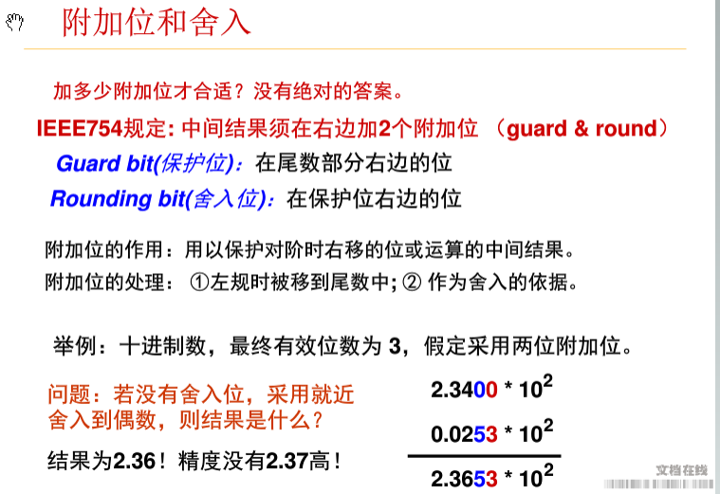
Notes:
所谓的附加位：是在最终的有效位基础上扩展的数字位。
规格化的表示 2.34*10^2+ 2.53*10^0,对阶后的表示如图所示，
如果利用附加位，可以提高最后运算的精度。应为没有附加位的化，直接执行2.34*10^2+ 0.02（53）*10^2

Slide 66
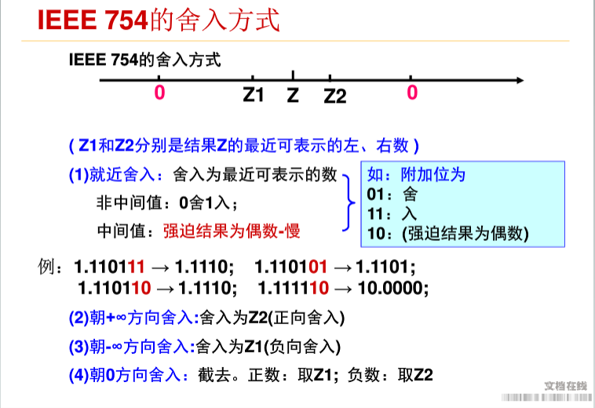
Notes:
IEEE754中的舍入处理有四种可选方式： 就近舍入、向+无穷，向-无穷或者零舍入
采用比较复杂的机制，例如附加位的值为01时舍，11时入，10时将结果恒置1.

Slide 67
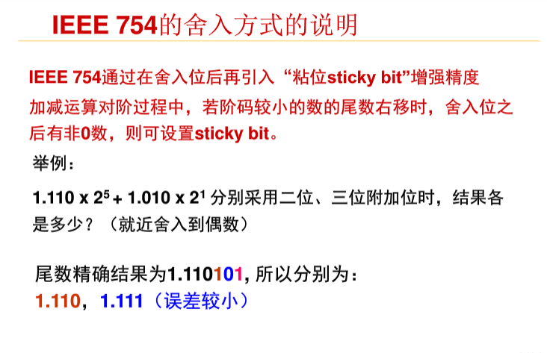
Notes:
IEEE 754还可以引入粘位来增强精度。
1.010 * 2^1 = 0.0001010 * 2^5
如果只有两位附加位
1.110* 2^5+ = 0.00010* 2^5 =1.11010 * 2^5
使用sticky位来进行辅助进位。1.110101，采用四舍五入的原则，结果应该为1.111

Slide 68
Parallelism and Associativity
Parallel programs may interleave operations in unexpected orders
Integer addition is associative
Assumptions of associativity for FP numbers may fail!
§3.6 Parallelism and Computer Arithmetic: Associativity
Floating point numbers are approximations of real numbers – not associative!
Need to validate parallel programs under varying degrees of parallelism
Notes:
结合律 和并行化的问题
浮点数在不同的执行顺序，可能的的结果是不同的
对于整数运算的加法结合律是成立的（乘除法呢？）
但是浮点数有可能会出错，这是由于浮点数实数的近似表示，因此不满足结合律的性质（乘法元算呢）
需要在不同层面验证并行化程序的正确性（例如在应用层考察是否存在破坏结合律的情况发生）

Slide 69
x86 FP Architecture
Originally based on 8087 FP coprocessor
8 × 80-bit extended-precision registers
Used as a push-down stack
Registers indexed from TOS: ST(0), ST(1), …
FP values are 32-bit or 64-bit in memory
Converted on load/store of memory operand
Integer operands can also be converted on load/store
§3.7 Real Stuff: Floating Point in the x86

Slide 70
x86 FP Instructions
Data transfer | Arithmetic | Compare | Transcendental
FILD mem/ST(i) FISTP mem/ST(i) FLDPI FLD1 FLDZ | FIADDP mem/ST(i) FISUBRP mem/ST(i) FIMULP mem/ST(i) FIDIVRP mem/ST(i) FSQRT FABS FRNDINT | FICOMP FIUCOMP FSTSW AX/mem | FPATAN F2XMI FCOS FPTAN FPREM FPSIN FYL2X
No FP branch – FSTSW sends result of CMP to INT CPU
Optional variations
I: integer operand
P: pop operand from stack
R: reverse operand order
But not all combinations allowed

Slide 71
Streaming SIMD Extension 2 (SSE2)
Adds 4 × 128-bit registers
Extended to 8 registers in AMD64/EM64T
Can be used for multiple FP operands
2 × 64-bit double precision
4 × 32-bit single precision
Instructions operate on them simultaneously
Single-Instruction Multiple-Data

Slide 72
Fallacy: Right Shift and Division
Left shift by i places multiplies an integer by 2^{i}
Right shift divides by 2^{i}?
Only for unsigned integers!
For signed integers
Logical right shift is clearly erroneous
e.g., –5 / 4
11111011₂ >>> 2 = 00111110₂ = +62
Arithmetic right shift - replicate the sign bit
11111011₂ >> 2 = 11111110₂ = –2
Result is -2 instead of -1; close, but no cigar
§3.8 Fallacies and Pitfalls
Notes:
数据的右移操作与除法之间的关系
对于无符号数据 右移等价于除2
对于有符号数 逻辑右移 结果可能是错的
算术右移 可能结果准确（为什么？）
close, but no cigar，接近了但是不准确

Slide 73

Who Cares About FP Accuracy?
Important for scientific code
But for everyday consumer use?
“My bank balance is out by 0.0002¢!” ☹
The Intel Pentium FDIV bug (~1994)
Bug in LUT used to guess multiple quotient bits per step; wrong values in some LUT locations
Cost Intel $300+ million
The market expects accuracy
See Colwell, The Pentium Chronicles
Notes:
快速除法SRT算法在实现上的错误
1994年10月，美国弗吉尼亚州Lynchburg College数学系教授Thomas Nicely发现用电脑处理长除法时一直出错。他用一个数字去除以824,633,702,441时，答案一直是错误的。事后发现原因是英特尔为了加速运算，将整个乘法表烧录在处理器上面，但是2048个乘法数字中，有5个输入错误。这些错误其实不容易显现，在运算过程中，它会自动修复错误，只有几个二进制的数字组，才会造成完全错误的结果。
根据Intel工程师指出，大约90亿个长除法中会有一个错误。依照计算，那个MTBF（平均故障间隔）时间，大概是七百年发生一次，所以几乎是不可能发生。但是同样有人声称实际上遭遇到这个错误的频率要高得多。特别是IBM通过新闻发布：英特尔不重视浮点瑕一此的影响，IBM基于保护用户的立场，宣布停止所有Pentium电脑的出货。 面对如此重大的压力，经过数天的与公众舆论的斗争，以及对电话和抵毁文章的处理，英特尔决定进行重大变动：为所有要求更换部件的用户更换部件，无论他们是用机器做统计分析，还是玩游戏。英特尔为此耗费了4.75亿美元之多。

Slide 74
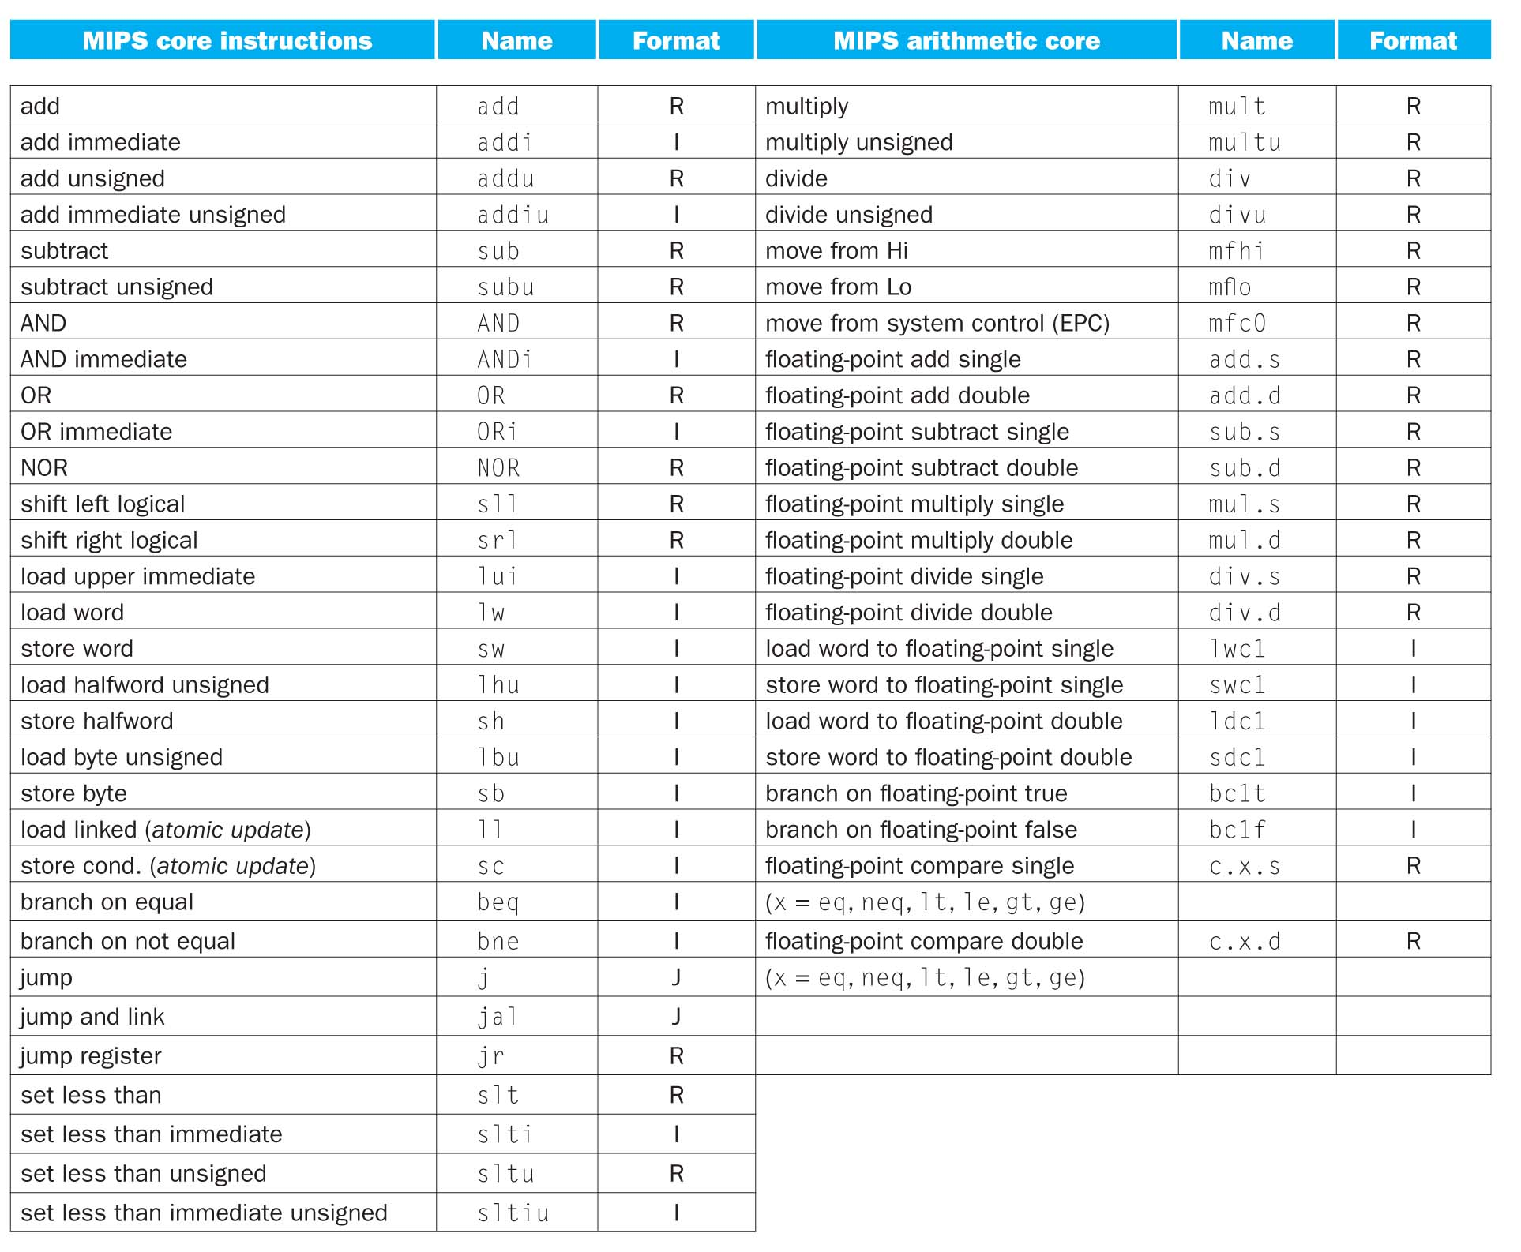
Summary: MIPS Instruction Set

Slide 75
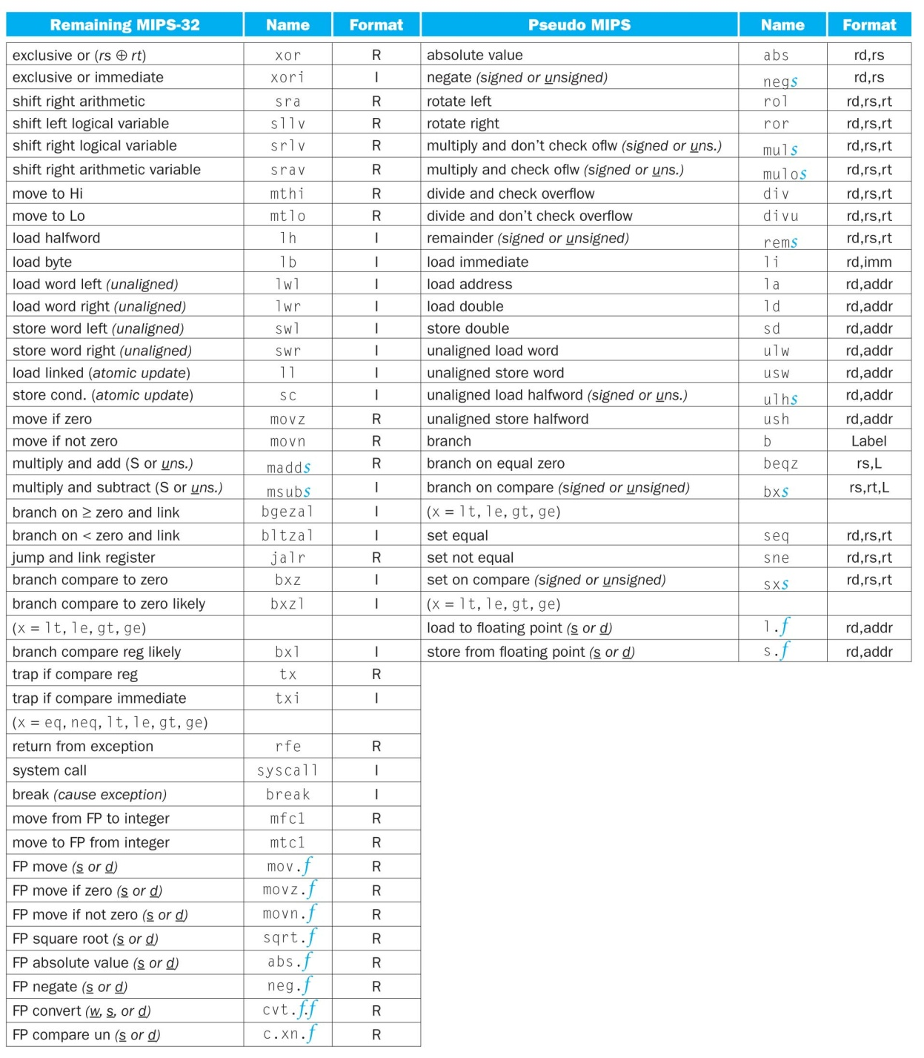
Summary: MIPS Instruction Set

Slide 76
Frequency of Common MIPS Instructions
Only included those with >3% (table 1) and >1% (table 2)
MIPS core | SPECint | SPECfp
addu | 5.2% | 3.5%
addiu | 9.0% | 7.2%
or | 4.0% | 1.2%
sll | 4.4% | 1.9%
lui | 3.3% | 0.5%
lw | 18.6% | 5.8%
sw | 7.6% | 2.0%
lbu | 3.7% | 0.1%
beq | 8.6% | 2.2%
bne | 8.4% | 1.4%
slt | 9.9% | 2.3%
slti | 3.1% | 0.3%
sltu | 3.4% | 0.8%
Arith core + MIPS-32 | SPECint | SPECfp
add.d | 0.0% | 10.6%
sub.d | 0.0% | 4.9%
mul.d | 0.0% | 15.0%
add.s | 0.0% | 1.5%
sub.s | 0.0% | 1.8%
mul.s | 0.0% | 2.4%
l.d | 0.0% | 17.5%
s.d | 0.0% | 4.9%
l.s | 0.0% | 4.2%
s.s | 0.0% | 1.1%
lhu | 1.3% | 0.0%

Slide 77
Interpretation of Data
The BIG Picture
Bits have no inherent meaning
Same bits can represent a variety of objects
Interpretation depends on the instructions applied
Computer representations of numbers
Finite range and precision
Programmers, computer systems must minimize gap between computer arithmetic and real world arithmetic
Notes:
关于数据的说明
1 bit 没有天生的含义
其代表的数据取决于应用在上面的指令
2 计算机中数据的表示问题
有限的范围和精度，程序员、计算机系统必须消除计算机算法与真实算法之间的鸿沟
1 布尔和香农的见解
任何可计算问题的一切信息都可以用两个名词来表征“0”和“1”
2 图灵的见解
每一个算法都可以用图灵机语言来表达，这个图灵机有划分为方格的任意长的纸带组成，带有读写头，其名词只有“0”和“1”，动词只有以下5个。
向左移动一个方格
向右移动一个方格
在当前方格中打印0
在当前方格中打印1
擦出当前方格

Slide 78
Concluding Remarks
ISAs support arithmetic
Signed and unsigned integers
Floating-point approximation for reals
Bounded range and precision
Operations can overflow and underflow
MIPS ISA
MIPS core and arithmetic core instructions: 54 most frequently used
100% of SPECINT, 97% of SPECFP
Other instructions: less frequent
§3.9 Concluding Remarks

Slide 79
Assignment 3
Homework assignment
3.3, 3.8 ,3.10, 3.11(.1~.4)
To be submitted in the next week class
Read Section 3.10 of Chapter 3
Historical Perspective and Further
Reading

Slide 80
Project
1. 项目目标
(1) 深入掌握二进制数的表示方法以及不同进制数的转换；
(2) 掌握二进制不同编码的表示方法；
(3) 掌握IEEE 754 中单精度浮点数的表示和计算。
2. 具体要求
假设没有浮点表示和计算的硬件，用软件方法采用仿真方式实现IEEE 754单精度浮点数的表示及运算功能，具体要求如下：
(1) 程序需要提供人机交互方式（字符界面）供用户选择相应的功能；
(2) 可接受十进制实数形式的输入，在内存中以IEEE 754单精度方式表示，支持以二进制和十六进制的方式显示输出；
(3) 可实现浮点数的加减(或者乘除)运算；
(4) 使用MIPS汇编指令，但是不能直接使用浮点指令，只能利用整数运算指令来编写软件完成。
3. 开发工具
利用汇编语言中的整数运算指令实现，可在一个程序中实现所有功能，也可分解为若干个程序，但是必须完成2中的所有功能。
4. 提交资料
按照学校实验报告的格式，要求提交源程序、设计文档以及编译后可以执行程序的电子版。
5. 提交时间
期末考试前一周。

